Slide 1
Czlonkinie Twice
Czlonkinie Twice
południowo-koreański girlsband

Slide 2
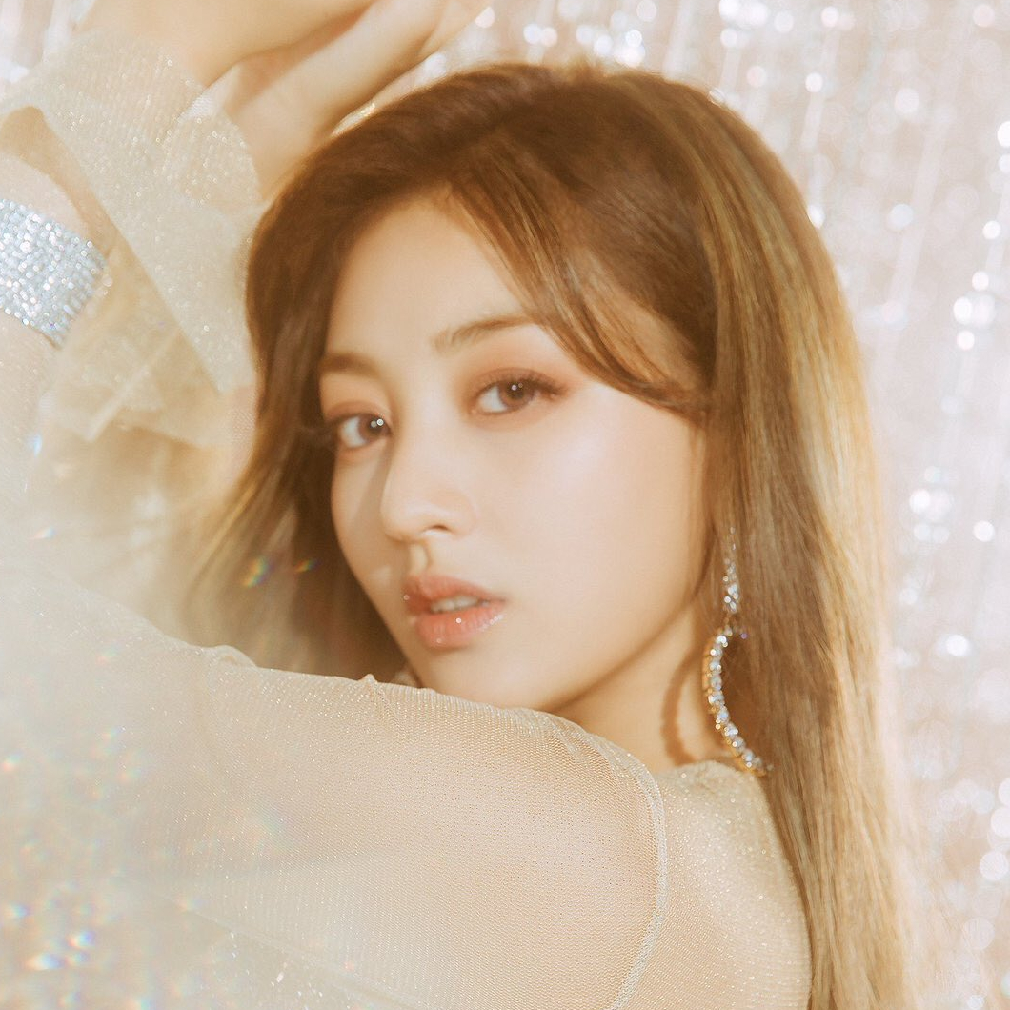
Park Jihyo
Imię sceniczne: Jihyo
Narodowość: Koreanka
Urodziny: 1 lutego 1997
Znak zodiaku: Wodnik
Pozycja w grupie: Liderka i główna wokalistka
Park Jihyo

Slide 3
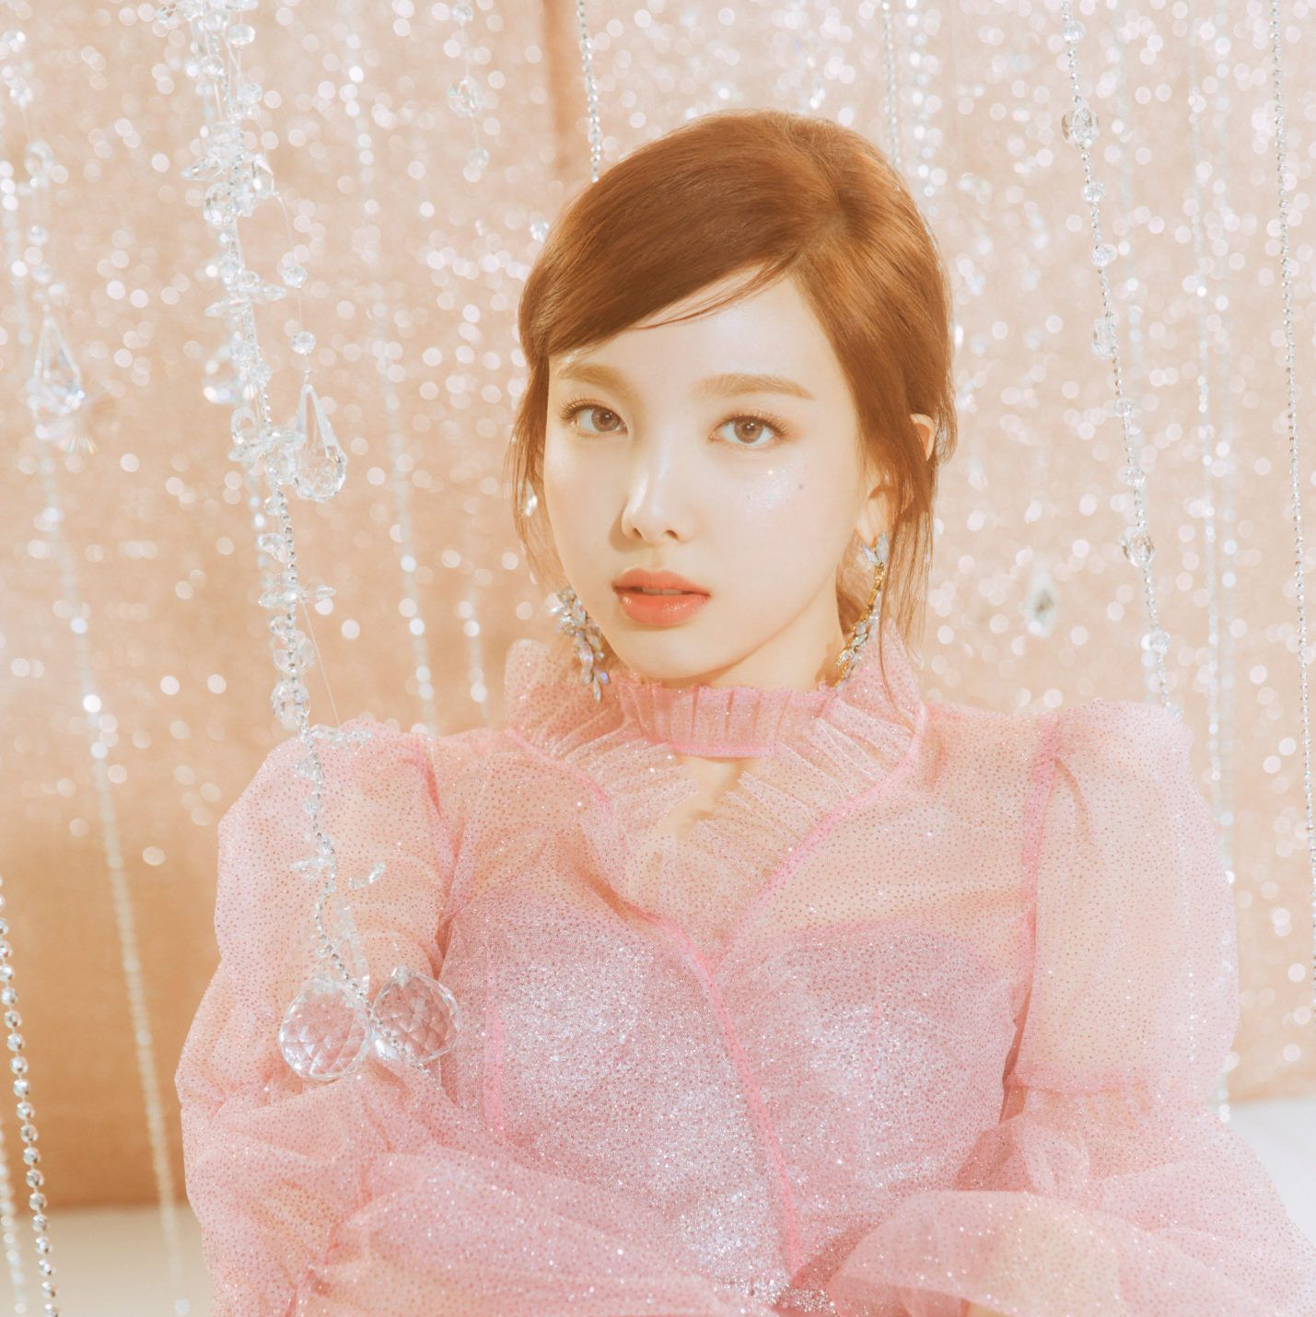
Im Nayeon
Imię sceniczne: Nayeon
​
Narodowość: Koreanka​
​
Urodziny: 22 września 1995
​
Znak zodiaku: Panna
​
Pozycja w grupie: Główna wokalistka i główna tancerka
Im Nayeon

Slide 4
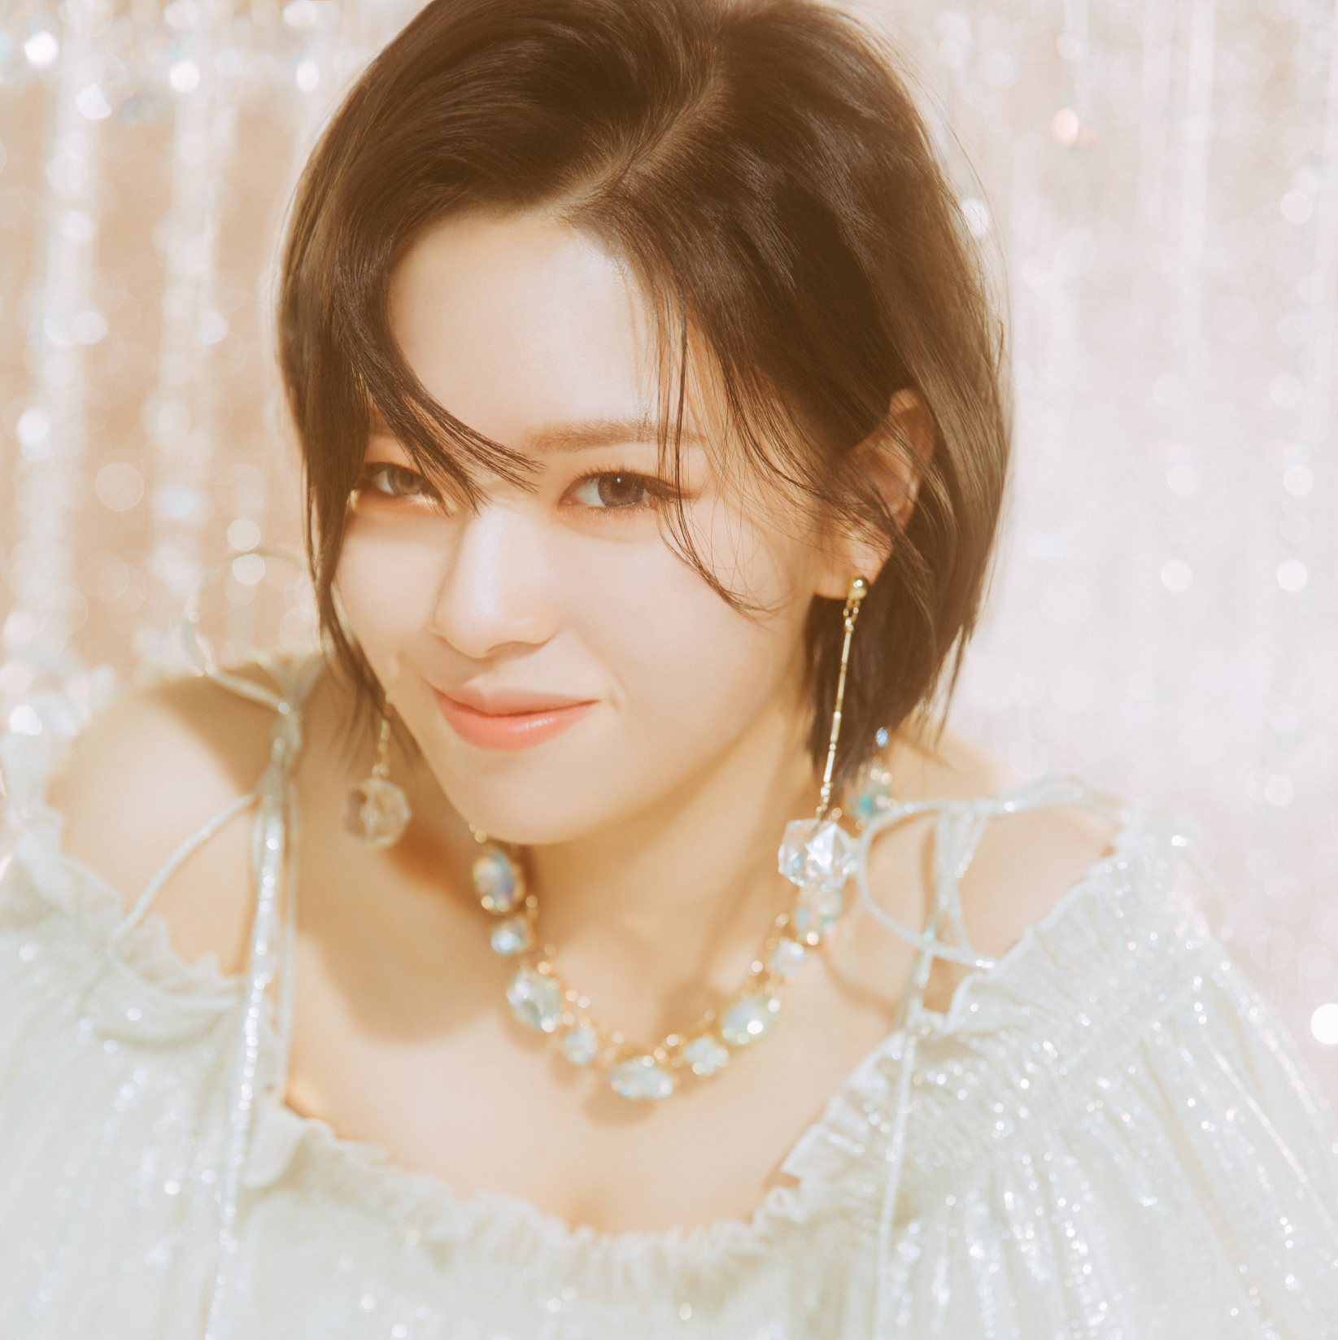
Yoo Jeongyeon
Imię sceniczne: Jongyeon
​​
Narodowość: Koreanka​​
​​
Urodziny: 1 listopada 1996
​​
Znak zodiaku: Skorpion
​​
Pozycja w grupie: Główna wokalistka
Yoo Jeongyeon

Slide 5
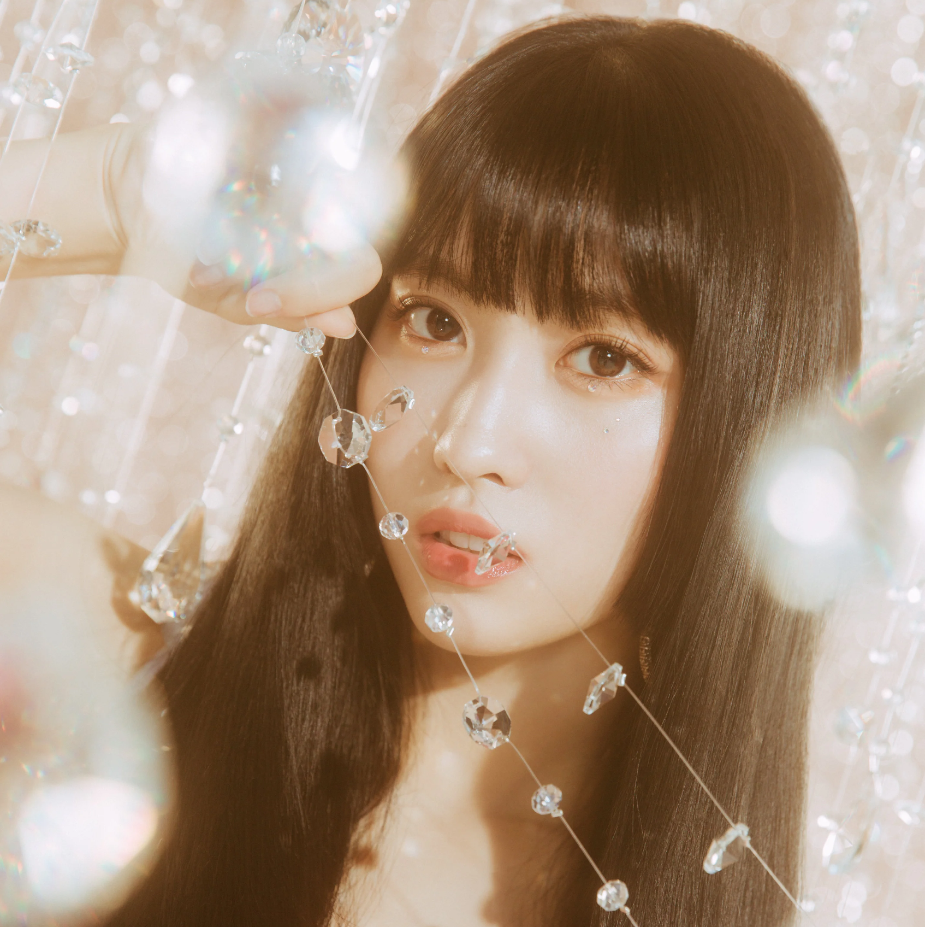
Hirai Momo
Imię sceniczne: Momo
​​​
Narodowość: Japonka
​​​
Urodziny: 9 listopada 1996
​​​
Znak zodiaku: Skorpion
​​​
Pozycja w grupie: Główna tancerka, wokalistka i raperka
Hirai Momo

Slide 6
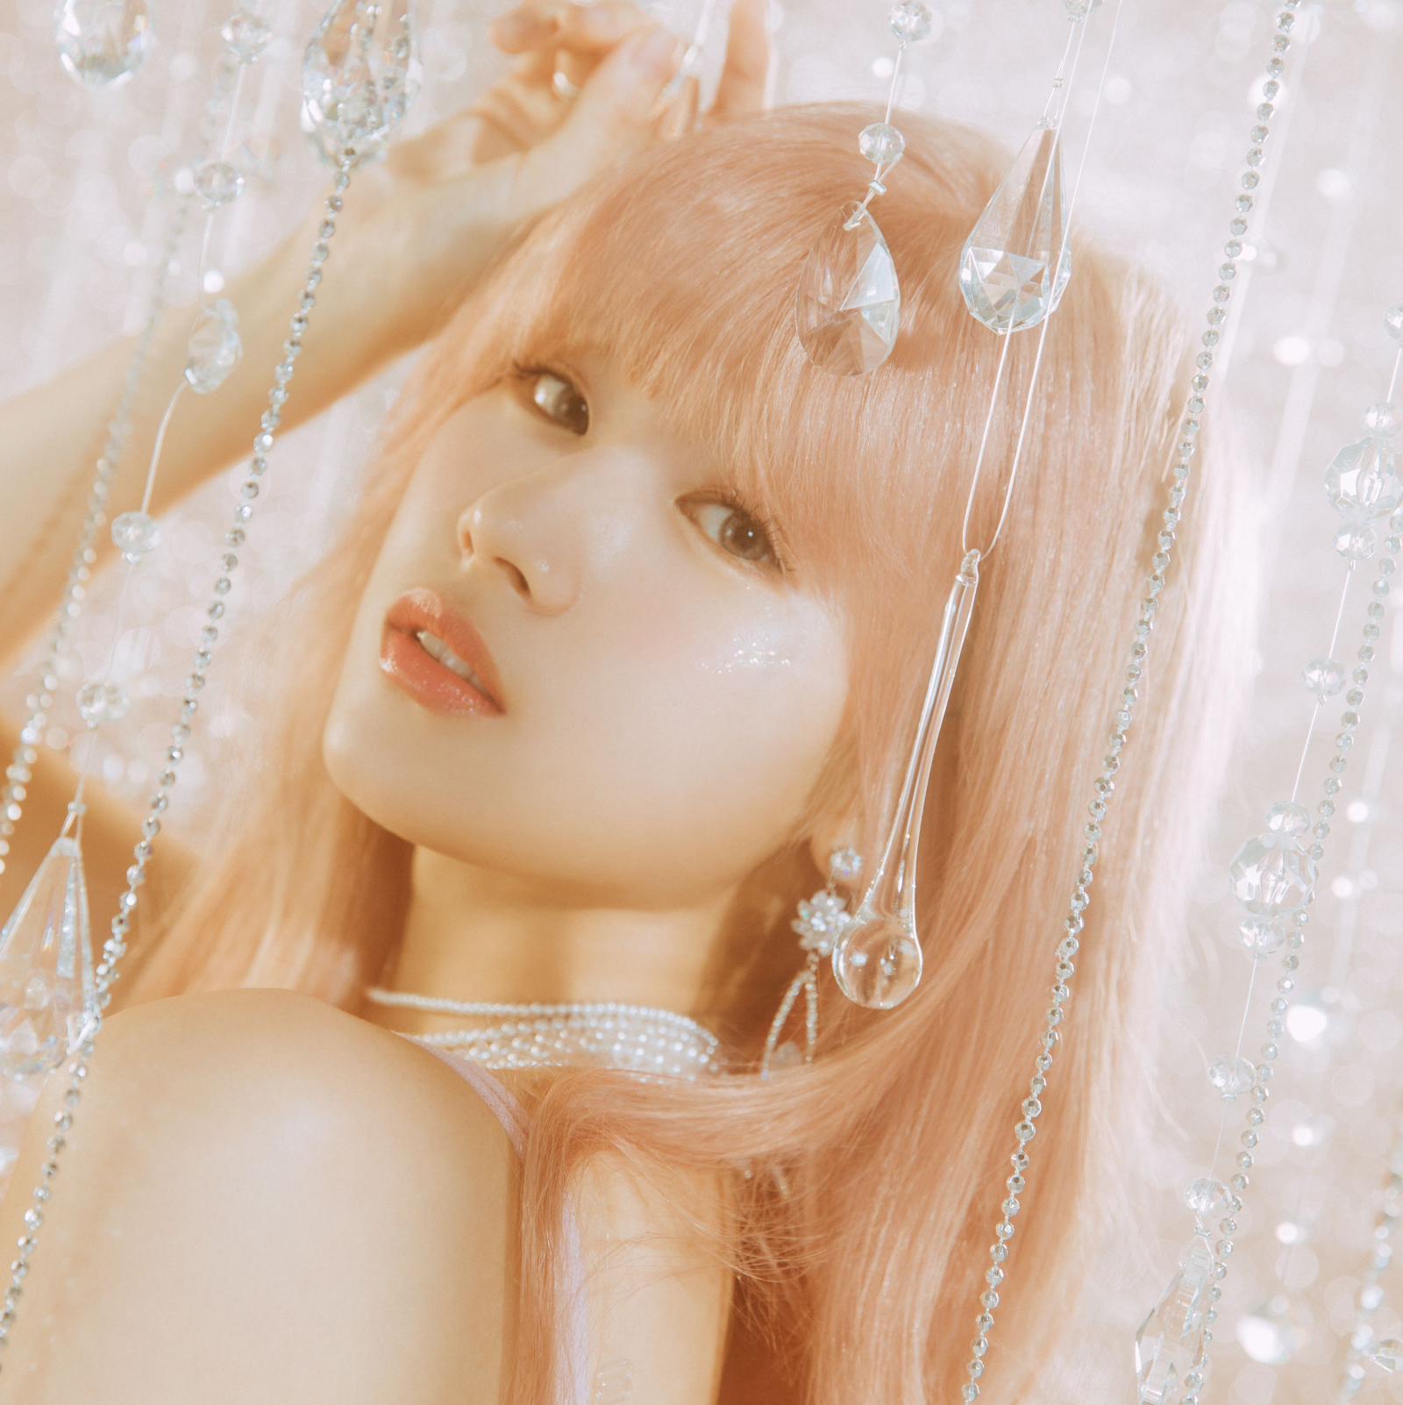
Minatozaki Sana
Imię sceniczne: Sana
​​​
Narodowość: Japonka
​​​
Urodziny: 29 grudnia 1996
​​​
Znak zodiaku: Koziorożec
​​​
Pozycja w grupie: Wokalistka pomocnicza
Minatozaki Sana

Slide 7
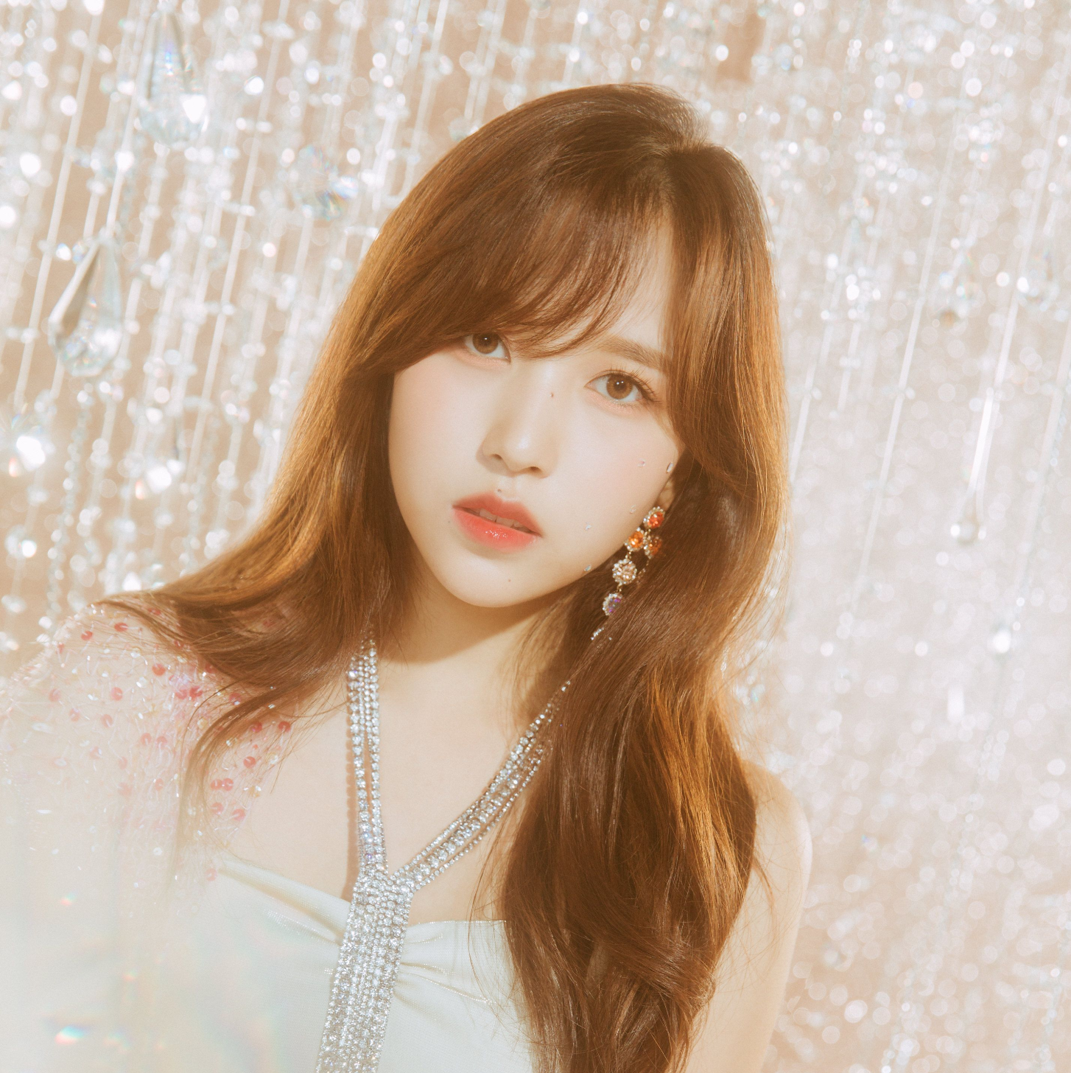
Myoui Mina
Imię sceniczne: Mina
​​​
Narodowość: Japonka
​​​
Urodziny: 24 marca 1997
​​​
Znak zodiaku: Baran
​​​
Pozycja w grupie: Główna tancerka i wokalistka pomocnicza
Myoui Mina

Slide 8
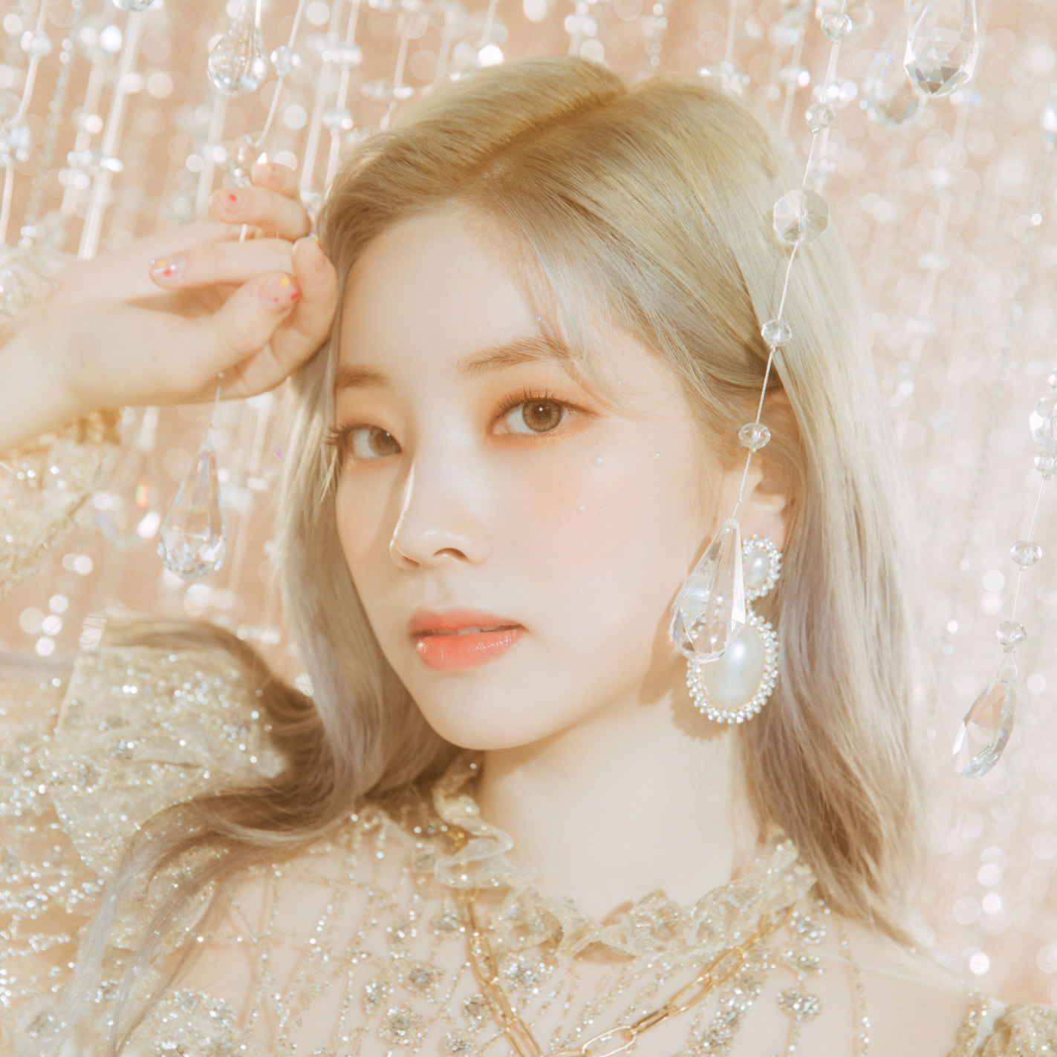
Kim Dahyun
Imię sceniczne: Dahyun
​​​
Narodowość: Koreanka​​​
​​​
Urodziny: 128 maja 1998
​​​
Znak zodiaku: Bliźnięta
​​​
Pozycja w grupie: Główna raperka i wokalistka pomocnicza
Kim Dahyun

Slide 9
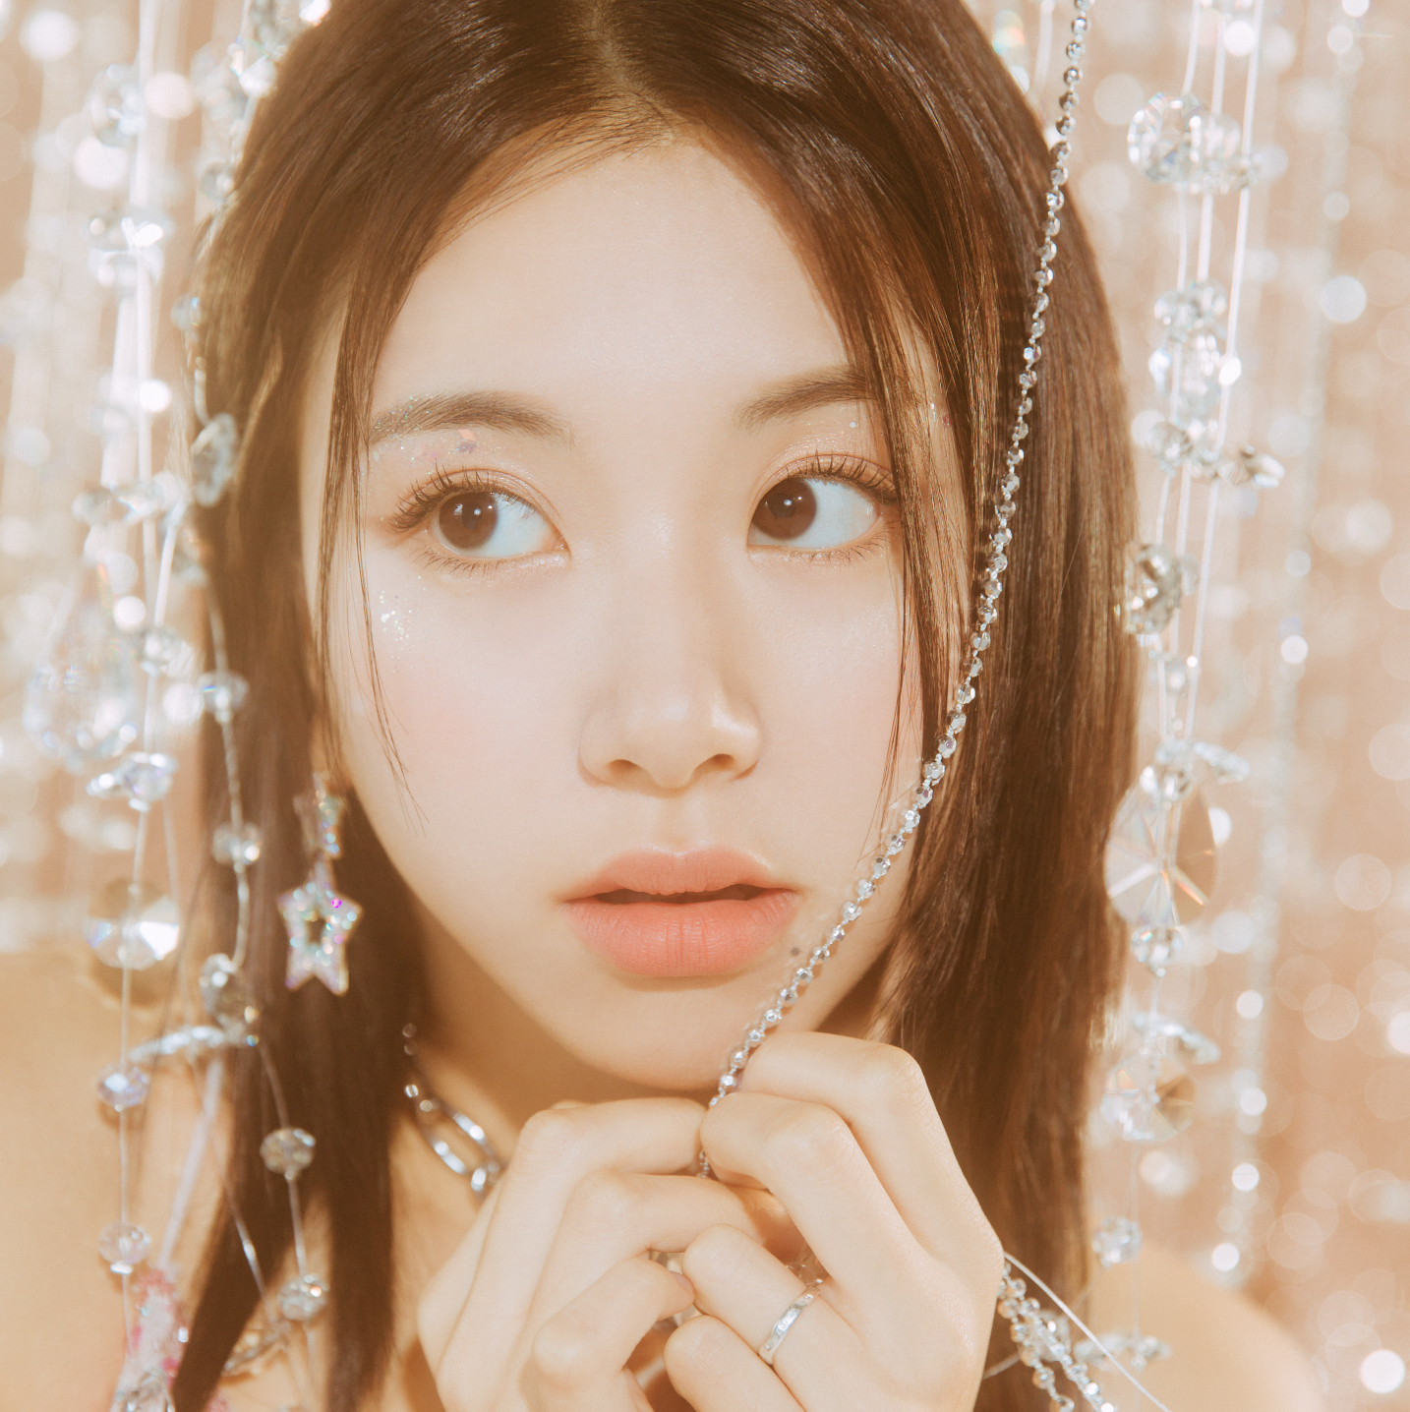
Son Chaeyoung
Imię sceniczne: Chaeyoung
​​​
Narodowość: Koreanka​​​
​​​
Urodziny: 23 kwietnia 1999
​​​
Znak zodiaku: Byk
Pozycja w grupie: Główna raperka i wokalistka dodatkowa
Son Chaeyoung

Slide 10
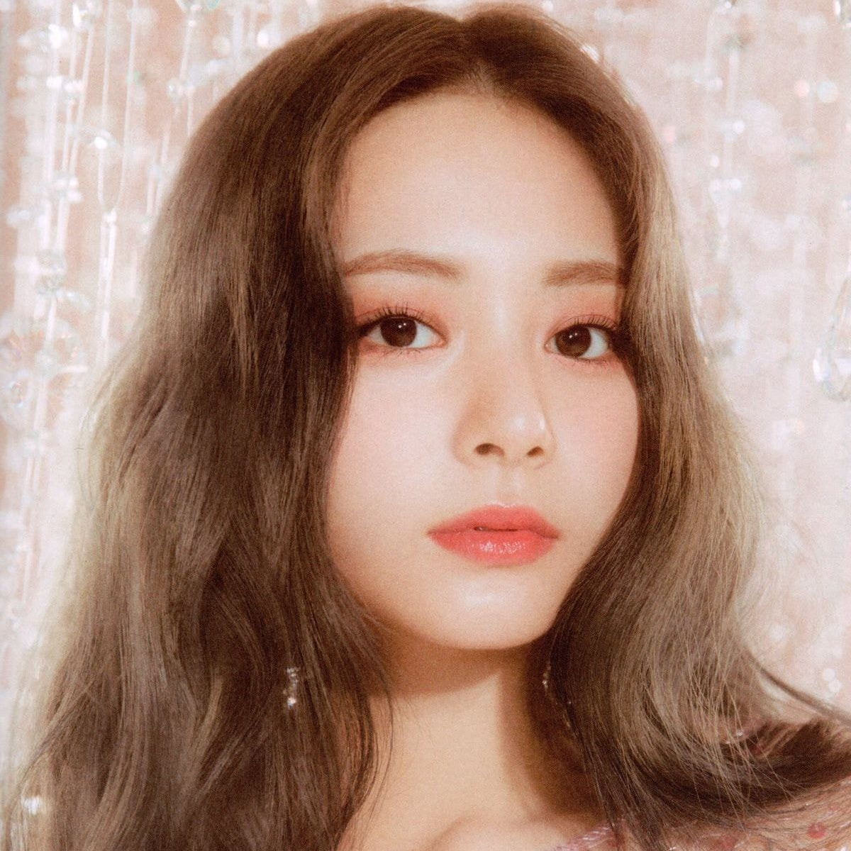
Chou Tzuyu
Imię sceniczne: Tzuyu
​​​
Narodowość: Tajwanka
​​​
Urodziny: 14 czerwca 1999
​​​
Znak zodiaku: Bliźnięta
Pozycja w grupie: Główna tancerka, maknae, visual, wokalistka
Chou Tzuyu

Slide 11
Zdjęcia użyte w prezentacji pochodzą z albumu TWICE o nazwie
Feel Special
Feel Special

